Slide 1
BÁO CÁO ĐỒ ÁN TỐT NGHIỆP
CHUYÊN NGÀNH: AN TOÀN THÔNG TIN
Đề tài:
XÂY DỰNG ỨNG DỤNG CUNG CẤP THÔNG TIN VÀ NHẬN DẠNG CÁC MÓN ĂN ĐẶC SẢN VIỆT
GVHD : TS. Phạm Công Thắng
SVTH : Thái Duy Dũng

Slide 2

NỘI DUNG
1. TỔNG QUAN ĐỀ TÀI
2. CƠ SỞ LÝ THUYẾT
3. HUẤN LUYỆN MÔ HÌNH
4. PHÂN TÍCH THIẾT KẾ
5. KẾT LUẬN
6. DEMO

Slide 3


1. TỔNG QUAN ĐỀ TÀI
Mục tiêu
Tìm hiểu, nghiên cứu kiên thức về AI, mạng học sâu, các mô hình phục vụ việc nhân dạng ảnh và cách huấn luyện
Hiểu biết thêm các ngôn ngữ như Python, Javascript khi phát triển phần mềm và ứng dụng di động
Nhiệm vụ chính của đề tài
Xây dựng được ứng dụng cho phép người dùng có thể nhận dạng ảnh và thông tin món ăn thông qua thiết bị di dộng của mình

Slide 4
2. CƠ SỞ LÝ THUYẾT
Tổng quan về Deep Learning
Mạng nơron tích chập(CNN-Convolutional Neural Network)
Kỹ thuật Transfer Learning
Công cụ Teachable Machine
Ngôn ngữ Python, Javascript và thư viên React Native, API

Slide 5
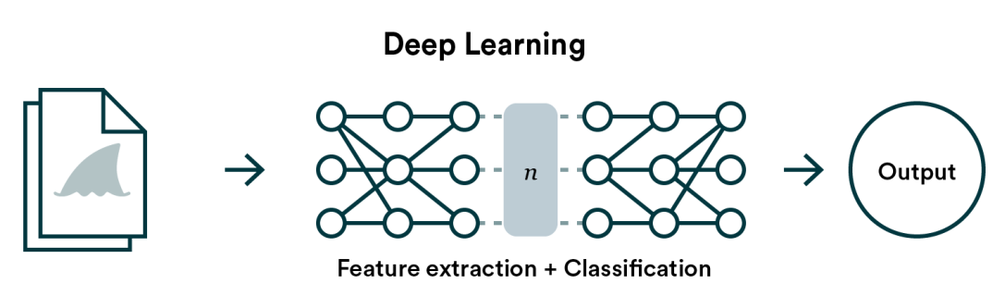
Deep Learning
Deep learning là một phương pháp của trí tuệ nhân tạo (AI), chuyên sử dụng mạng neuron nhân tạo với nhiều lớp ẩn để học và xử lý dữ liệu. Deep learning có thể tự động phát hiện và học các đặc trưng (features) của dữ liệu, từ đó giúp máy tính hiểu được dữ liệu mang tính chất bất định và chưa được biểu diễn dưới dạng các công thức toán học cụ thể.

Slide 6
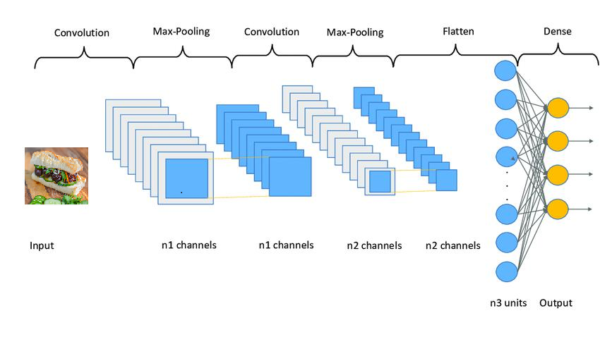
Mạng nơron tích chập(CNN)
Mạng CNN - Convolutional Neural Network là một trong những mô hình mạng phổ biến trong các hệ thống nhận dạng, xử lý ảnh, âm thanh và nhiều lĩnh vực khác. Mạng CNN có khả năng xây dựng liên kết chỉ sử dụng một phần cục bộ trong ảnh kết nối đến nút trong lớp tiếp theo thay vì toàn bộ ảnh như trong mạng neural network truyền thẳng.

Slide 7
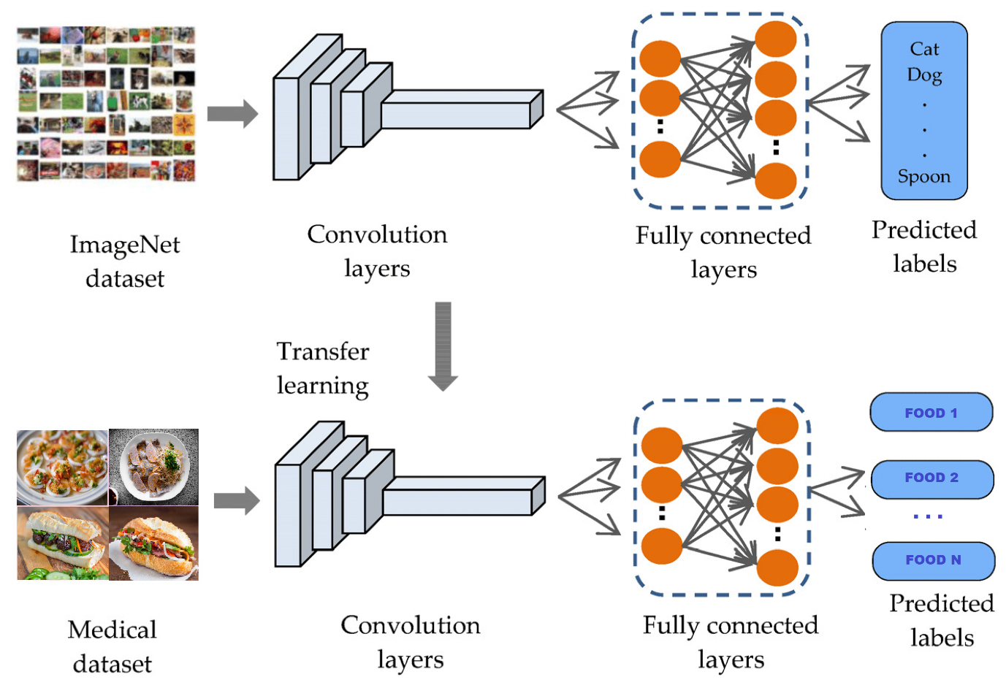
Transfer Learning
Transfer learning là quá trình sử dụng mô hình đã được huấn luyện trước đó trên một tác vụ khác, sau đó "transfer" lại các đặc trưng đã học được bằng cách sử dụng một số phương pháp như cắt ngang (cut-off), bỏ bớt các lớp phía trên hoặc sử dụng nguyên mô hình đã huấn luyện để giúp huấn luyện những tác vụ mà dữ liệu huấn luyện không đủ. Điều này giúp tiết kiệm thời gian huấn luyện và tăng độ chính xác của quá trình huấn luyện.

Slide 8
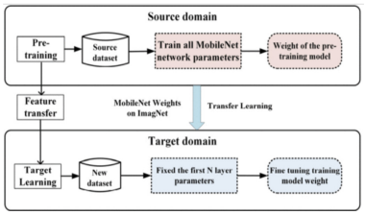
Công cụ Teachable Machine
Teachable Machine sử dụng phương pháp Transfer Learning để tìm các mẫu và xu hướng trong hình ảnh hoặc mẫu âm thanh, đồng thời tạo ra một mô hình phân loại đơn giản và dễ dàng trong vòng vài giây. Để xây dựng các lớp phân loại hình ảnh, Teachable Machine dựa trên mạng nhận dạng hình ảnh được đào tạo trước gọi là MobileNet - Mạng này đã được đào tạo để nhận ra hàng ngàn đối tượng (chẳng hạn như mèo, chó, ô tô, trái cây và chim, đồ ăn).

Slide 9

Ngôn ngữ Python
Python là một ngôn ngữ lập trình bậc cao được sử dụng cho các mục đích lập trình đa năng, do tác giả Guido van Rossum tạo ra và lần đầu ra mắt vào năm 1991. Python là ngôn ngữ dễ sử dụng, trong Python có các đặc tính như: dễ đọc, dễ viết và dễ nhớ. Đặc tính này giúp cho những người mới theo học lập trình dễ dàng tiếp cận và học tập ngôn ngữ Python.

Slide 10
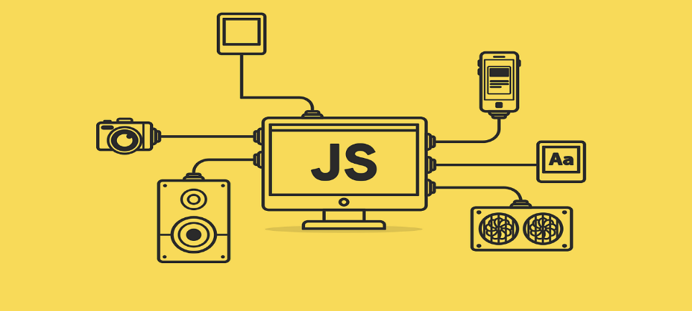
Ngôn ngữ Javascript và thư viện React Native
JavaScript là ngôn ngữ lập trình phía client-side (mặt khách) được sử dụng rộng rãi để xây dựng các ứng dụng web tương tác. Nó có thể được sử dụng để xử lý các sự kiện trên trang web, thay đổi dữ liệu trong HTML và CSS, và thực hiện các thao tác phía client-side khác.

Slide 11
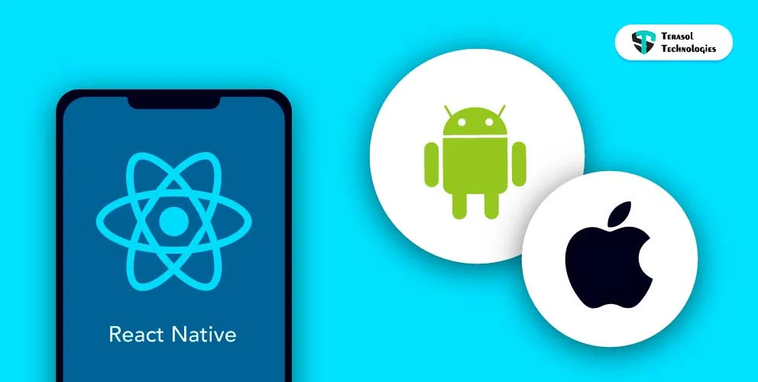
Ngôn ngữ Javascript và thư viện React Native
React Native là một framework để phát triển ứng dụng di động cho cả IOS và Android bằng ngôn ngữ lập trình JavaScript. Nó cho phép người dùng xây dựng các ứng dụng di động một cách nhanh chóng và hiệu quả bằng việc sử dụng các điểm mạnh của JavaScript và thư viện UI của React.

Slide 12
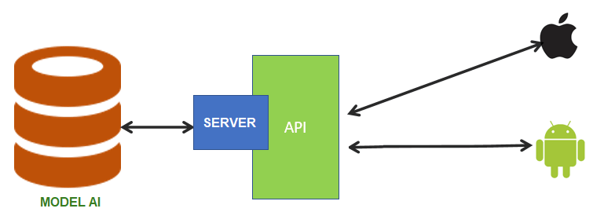
API
API là một từ viết tắt của cụm từ "Application Programming Interface". Đây là một tập hợp các quy tắc, giao thức, và công nghệ được sử dụng để trao đổi dữ liệu giữa ứng dụng, hệ thống hoặc máy tính khác nhau mà không cần phải chia sẻ mã nguồn hoặc giao diện người dùng.

Slide 13
3.HUẤN LUYỆN MÔ HÌNH
Bộ dữ liệu
Huấn luyện mô hình với MobileNetV2 và Transfer Learning
Huấn luyện mô hình với Teachable Machine

Slide 14
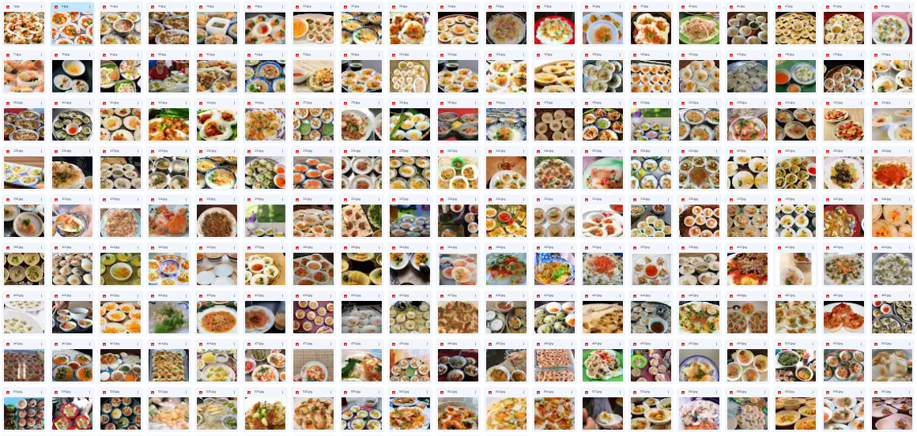
Bộ dữ liệu
Bộ dữ liệu thu thập được gồm 30 món ăn Việt Nam với tổng cộng 6.000 hình ảnh được chụp với mọi góc cạnh của món ăn. Bộ dữ liệu được tìm kiếm và thu thập từ nhiều nguồn khác nhau trên internet, như các blog ẩm thực, trang mạng xã hội về ẩm thực, trang web trao đổi kinh nghiệm nấu nướng và ẩm thực.

Slide 15
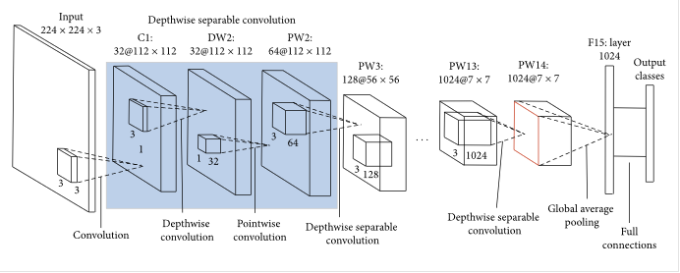
Huấn luyện mô hình với MobileNetV2 và Transfer Learning
MobileNet là một mạng học sâu được thiết kế để sử dụng trên các thiết bị có tài nguyên tính toán hạn chế, như điện thoại thông minh. MobileNet có thể được tăng tốc độ huấn luyện và tính toán bằng cách sử dụng các convolution dùng chung (Depthwise Separable Convolution) để giảm số lượng tham số và tính toán.

Slide 16
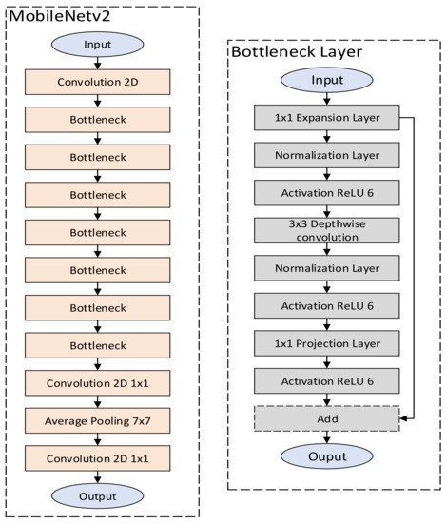
Huấn luyện mô hình với MobileNetV2 và Transfer Learning
MobileNetV2 là một phiên bản cải tiến của kiến trúc MobileNet, được phát triển bởi nhóm nghiên cứu tại Google. Kiến trúc này là một mạng CNN (Convolutional Neural Network) cho việc phát hiện đối tượng và nhận diện hình ảnh trên các thiết bị di động với tốc độ và độ chính xác cao.

Slide 17
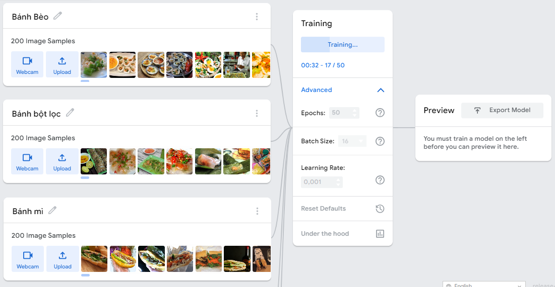
Huấn luyện mô hình với Teachable Machine
Bước 1: Thu thập dữ liệu các món ăn ( đã thu thập 6000 ảnh cho 30 món ăn )

Slide 18
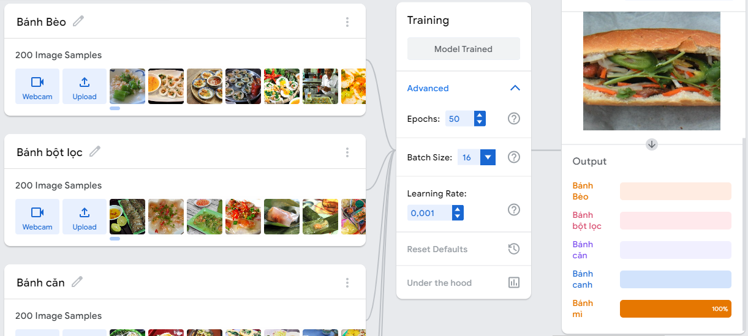
Huấn luyện mô hình với Teachable Machine
Bước 2: Sử dụng nguồn dữ liệu đã thu thập được ở bước 1 tải dữ liệu huấn luyện lên website https://teachablemachine.withgoogle.com/

Slide 19
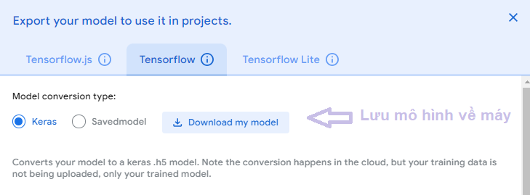
Huấn luyện mô hình với Teachable Machine
Bước 3: Lưu lại mô hình đã được huấn luyện và thực hiện nhận diện món ăn với mô hình vừa huấn luyện

Slide 20
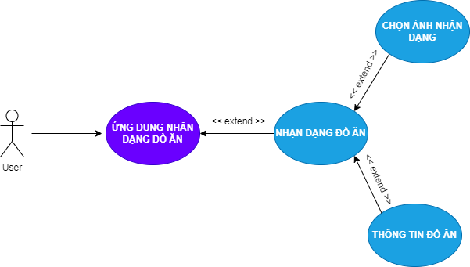
3. PHÂN TÍCH THIẾT KẾ
Biểu đồ use case

Slide 21
Hệ thống chỉ có Actor duy nhất là người dùng ứng dụng (user):
Người dùng có thể sử dụng thuộc phạm vi trong nước và các người dùng quốc tế không giới hạn độ tuổi, giới tính…
Người dùng là những người có nhu cầu tìm hiểu về ẩm thực Việt Nam hoặc có nhu cầu nhận biết và phân loại các món ăn ở Việt Nam.
Người dùng là thành phần sử dụng chính của ứng dụng, người dùng được phép chọn ảnh từ thiết bị di động của mình và được phép thực hiện chức năng dự đoán món ăn cho ảnh.

Slide 22
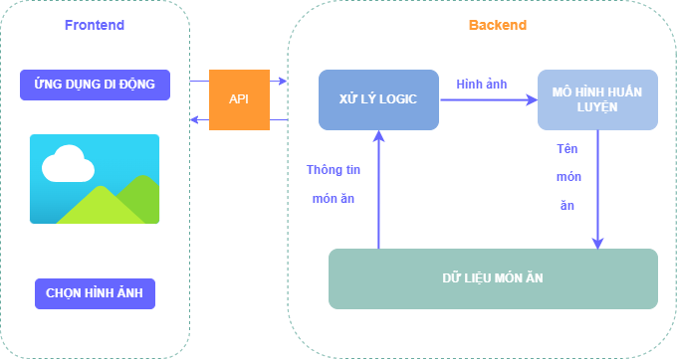
Hệ thống nhận diện món ăn sẽ bao gồm 2 thành phần chính đó là: Frontend và Backend tương ứng với 2 phần đó là giao diện người dùng và phần xử lý nhận dạng.

Slide 23
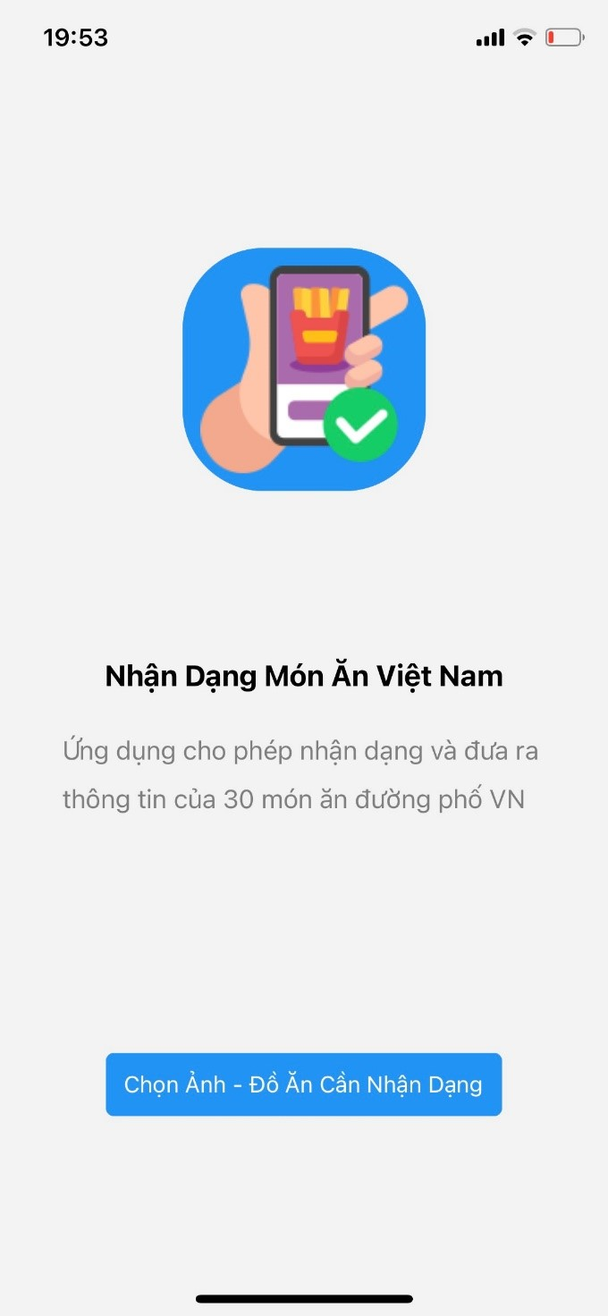
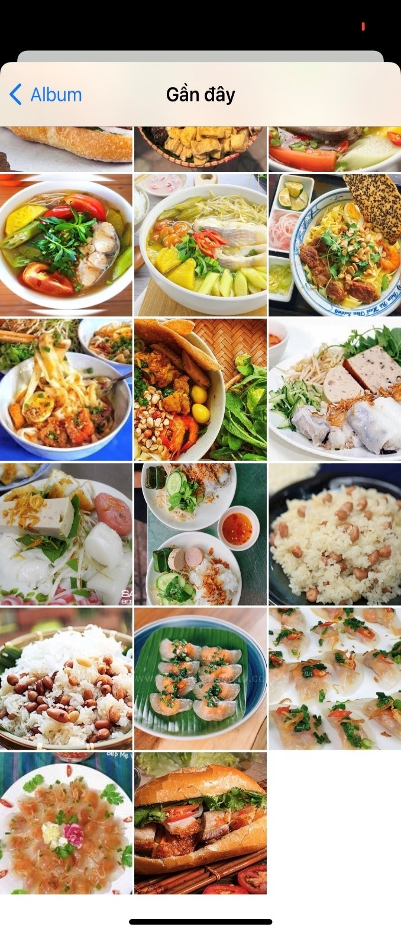
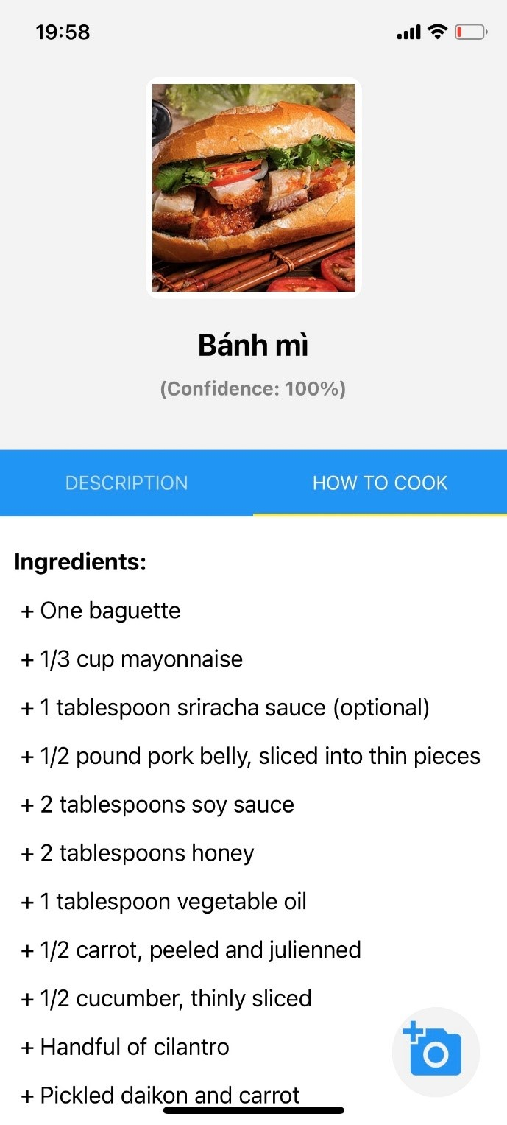
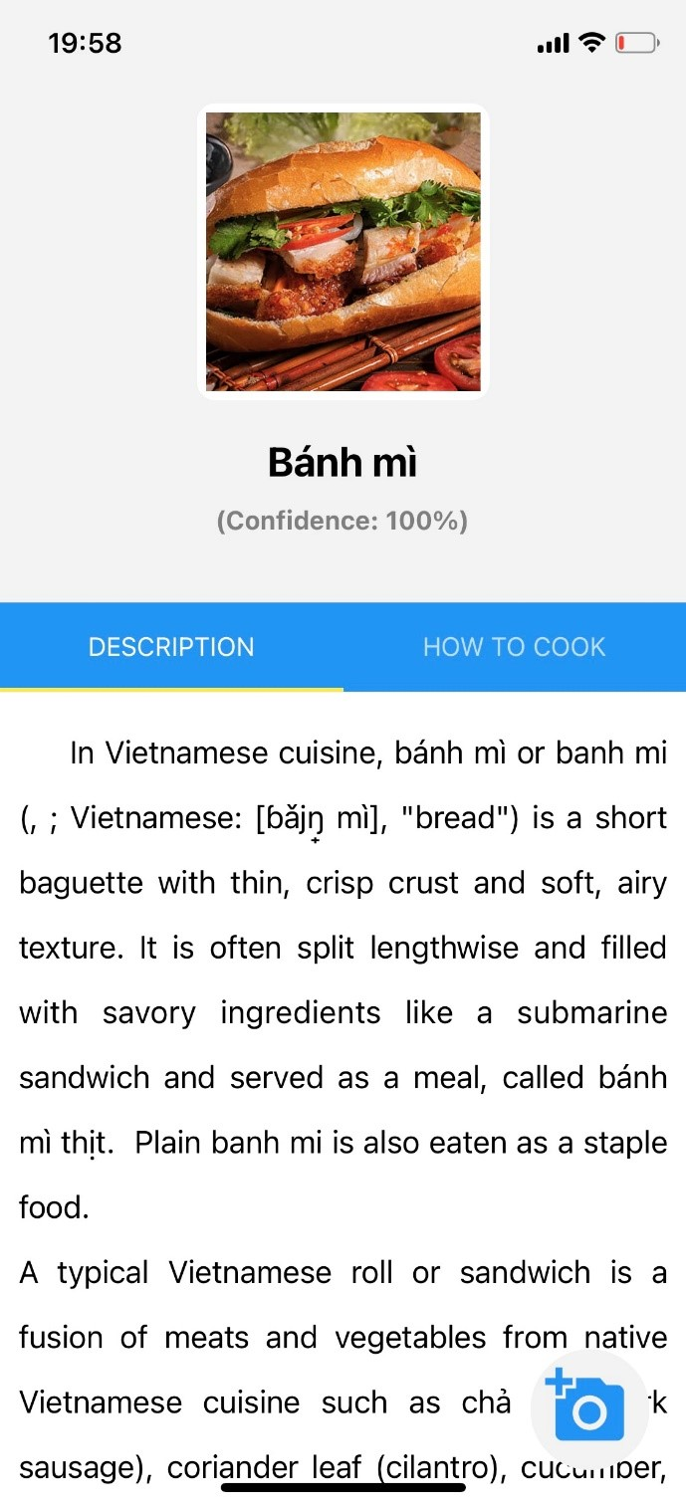
Một số ảnh giao diện của ứng dụng

Slide 24
4. KẾT LUẬN
Mặt lý thuyết:
Tìm hiểu được kiến thức liên quan đến AI, học máy, học sâu
Nắm bắt cách hoạt động các mô hình mạng và cấu trúc mạng trong học sâu, nhất là các mô hình liên quan đến nhân dạng ảnh
Hiểu biết thêm về các ngôn ngữ lập trình như Python, Javascript, các công cụ hữu ích phục vụ cho việc huấn luyện và đào tạo mô hình
Mặt ứng dụng:
Xây dựng được ứng dụng để nhận dạng ảnh và thông tin món ăn thông qua thiết bị di động, khá thực tế cho những người nước ngoài muốn tìm hiểu ẩm thực Việt Nam

Slide 25
Mặt hạn chế
Số lượng món ăn còn hạn chế chỉ có thể nhận dạng cho 30 món ăn đã huấn luyện trước
Tốc độ dự đoán và đưa ra kết quả của mô hình vẫn chưa tối ưu nhất
Việc dự đoán đôi khi vẫn có nhầm lẫn và độ chính xác dự đoán chưa là tuyệt đối
Ứng dụng còn thiếu nhiều chức năng để tăng tính trải nghiệm người dùng
Giao diện ứng dụng đôi khi sẽ bị lệch hoặc vỡ giao diện khi người dùng sử dụng các thiết bị di động quá lỗi thời.
Ứng dụng hiện tại chỉ cung cấp các thông tin kết quả trả về bằng Tiếng Anh

Slide 26
Hướng phát triển
Mở rộng cơ sở dữ liệu với số lượng món ăn đa dạng và phong phú.
Nâng cao tính ứng dụng bằng cách cải tiến hệ thống nhận dạng hình ảnh.
Tăng tốc việc nhận dạng bằng kỹ thuật đa luồng
Cập nhật các giao diện với các kích thước phù hợp với tất cả các thiết bị
Hỗ trợ đa ngôn ngữ có thể linh hoạt và truyền tải đầy đủ nội dung cho người dùng.

Slide 27

6. DEMO

Slide 28



